Slide 1
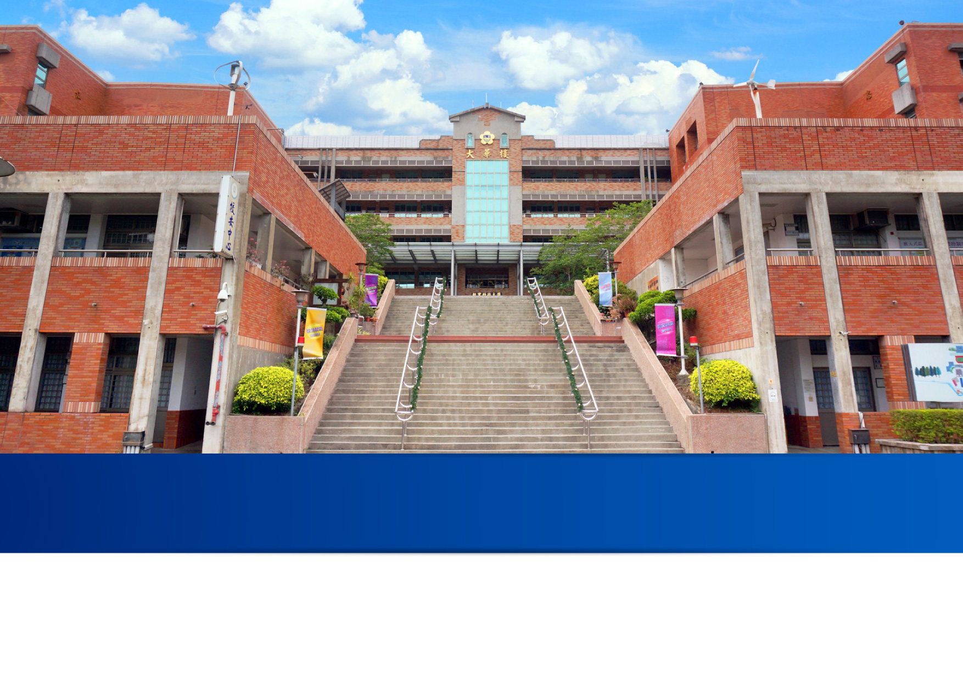
XX會議報告 2023.01.05

